Slide 1
软 件 工 程 导 论
刘春
计算机与信息工程学院 数据科学系

Slide 2
课程进度安排
第四课
面向对象的方法

Slide 3
面向对象方法的需求分析：用例建模
用例建模就是建立系统的用例模型
用例建模是一种描述应该做什么的建模技术
在软件开发的初期，解决如下几个问题：
（1）软件的用户以及涉及系统运行的各个对象是谁？
（2）软件的用户希望软件系统有什么功能？
（3）用户希望如何使用这些功能？

Slide 4
用例建模过程
1．定义系统
2．确定参与者
3．确定用例
4．描述用例
5．定义用例之间的关系
6．确认模型

Slide 5
用例建模:银行储蓄账户管理系统
一个客户可以在多个银行中开设账户，一个客户也可在同一银行中开设多个不同的账户。客户可以通过银行职员进行开户、存款、取款、转账、注销账户等活动。其中转账指客户将自己的某个账户上的钱款转入同一银行的不同账户（称为银行内转账）或转入不同银行的账户（称为银行间转账）。系统管理员负责系统的账户管理及业务报表的生成。

Slide 6
确定参与者
客户：到银行办理储蓄业务的人，负责输入密码
银行职员：银行工作人员，代表客户进行储蓄业务的操作
系统管理员：银行计算机的管理人员，负责账户的管理和业务报表的生成
其他银行帐务管理系统：与本行账户进行转帐

Slide 7
确定用例
从系统的需求陈述可知：
银行职员需要系统提供开户、存款、取款、转账、注销账户等功能，这些功能都包含了校验密码的功能，而校验密码功能又需要客户的参与。
系统管理员需要系统提供账户管理和报表生成功能。
转账功能可分为银行内转账和银行间转账，因此银行内转账用例和银行间转账用例都可以继承基本转账用例。

Slide 9
开户用例描述
用例名称：开户
用例编号：UC-1
参与者：银行职员，客户
前置条件：一个合法的银行职员已登录到该系统
事件流：
1.银行职员在系统主页，点击开户按钮；
2.系统弹出开户页面，并显示提示输入客户信息的消息；
3.银行职员输入客户信息（姓名、地址、身份证号等）；
4.系统在开户页面显示给客户分配的账号；
5.系统提示客户输入密码；
6.客户输入密码；
7.系统提示客户再次输入密码；
8.客户再次输入密码；
9.系统检测客户输入的两次密码是否一致，如果不一致则回到第4步，否则继续；
10.系统在账户库中添加新账户；
11. 用例结束。
后置条件：在账户库中增加了一个新账户，得到一张新存折

Slide 10
取款用况描述
用况名称：取款
用例编号：UC-2
参与者：银行职员
前置条件：一个合法的银行职员已登录到该系统
事件流：
基本路径：
1.银行职员在系统主页选择取款功能；
2.银行职员输入客户信息（姓名、账号等）；
3.系统调取客户的账户信息；
4.系统提示客户输入密码；
5. 系统校验客户密码；
6.系统提示银行职员输入取款金额；
7.银行职员输入金额；
8.系统打印取款单，由银行职员交给客户签字

Slide 11
9.系统建立取款事件记录，并更新账户信息
10. 系统打印存折，用例结束
可选路径：
3a:客户信息与账户信息不一致
3a1. 系统显示错误信息，并提示可以重新输入或结束用例;
3b: 该账户被冻结（如因挂失而冻结）
3b1.系统显示冻结信息并结束用例
5a:客户两次输入的密码不一致
5a1.系统提示客户重新输入密码，或结束当前用例
7a:账户的余款小于取款金额
7a1.系统显示账户的余款小于取款金额信息，要求重新输入金额
8a:客户取消本次取款
8a1:客户拒绝签字
8a2.系统结束当前用例
后置条件
如果取款成功，客户账户中的余额被减少，否则余额不变。

Slide 12
第六次课：面向对象的基础
面向对象基础
面向对象基本概念
统一建模语言UML
UML语言概述
UML语言的基本元素
常用的UML图

Slide 13
面向对象方法
“面向对象方法”不仅仅是使用面向对象编程语言（ C++, Java ）
面向对象=对象 +类+ 继承+消息

Slide 14
面向对象方法的发展历史
初始阶段
1960年代 : Simula 编程语言
1970年代: Smalltalk 编程语言
发展阶段
1980年代： 许多 OO 编程语言（如 C++, Objective-C 等）
成熟阶段
1990年代: 面向对象分析和设计方法（Booch, OMT, OOSE 等），以及java语言
1997: UML
逐渐替代了传统的结构化方法

Slide 15
什么是UML
UML（ Unified Modeling Language ）
是一种面向对象的软件系统的通用可视化建模语言
不是一种可视化的程序设计语言，而是一种可视化的建模语言
不是过程，也不是方法，但允许任何一种过程和方法使用
可视化：UML 提供一组具有明确语义的图形符号，来建立清晰的模型以便于交流

Slide 16
UML五种视图
描述系统的外部特性、系统功能等
描述系统设计特征，包括结构模型视图和行为模型视图
描述系统的实现特征
设计视图
实现视图
Use case
视图
进程视图
配置视图
描述系统的物理配置特征
描述系统内部的控制机制

Slide 17
UML图
功能
用例图
类图
静态结构
动态行为
序列图
协作图
对象图
模型
状态图
物理架构
活动图
部署图
构件图

Slide 18
UML图
功能
用例图
类图
静态结构
动态行为
序列图
协作图
对象图
模型
状态图
物理架构
活动图
部署图
构件图

Slide 19
1 用例图
说明和定义软件系统的功能需求
从系统外部观看系统功能，并不描述系统内部对功能的具体实现
展现一组用例、参与者及其它们之间的关系
表示符号

Slide 20
2 类图
描述系统的静态结构
展示系统中的类、类的属性和操作、以及类与类之间的关系
RegistrationForm
ScheduleAlgorithm
0..*
1
Course
RegistrationManager
1
0..*
name
numberCredits
RegistrationUser
addStudent(Course, StudentInfo)
open()
addStudent(StudentInfo)
1
Student
3..10
name
1..*
major
4
Professor
CourseOffering
name
1
0..4
location
tenureStatus
open()
addStudent(StudentInfo)

Slide 21
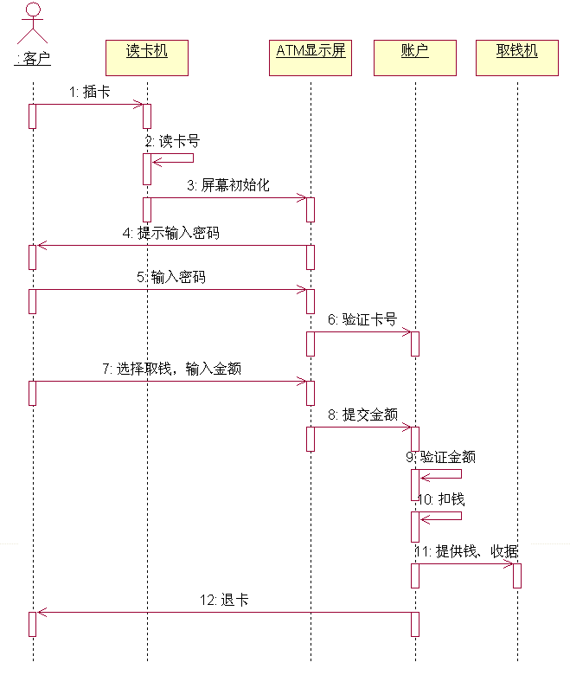
6 序列图

Slide 22
课程进度安排
第七课
面向对象的方法

Slide 23
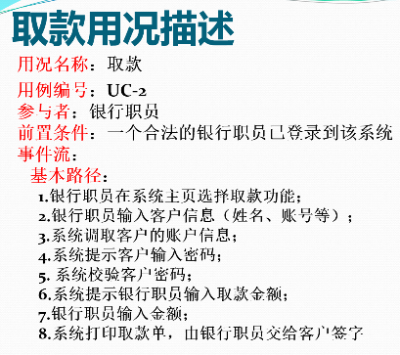
面向对象的分析
面向对象的设计
面向对象的实现
？
用例
各种类
类是面向对象程序最基本的组成单元
对象建模

Slide 24
对象识别过程
1．理解每个用例描述
2．识别类和类的属性
3．识别类的操作
4．确定类与类之间的关系
5．评审
两大难题：
怎么识别对象？
怎么识别对象的操作？
解决问题的主要技术：
分析类
为用例建立序列图

Slide 25
三种分析类
在系统分析中，在较高层次上对系统对象的一种划分
三种分析类
边界类：描述与参与者直接打交道的对象，一般是UI界面
控制类：描述系统的行为，即系统做什么
实体类：描述系统的中的数据信息（有些数据是实体类，而有些是实体类的属性）

Slide 26
分析类的识别示例
用例名称：开户
……
事件流：
1.银行职员在系统主页，点击开户按钮；
2.系统弹出开户页面，并显示提示输入客户信息的消息；
2.银行职员在开户页面输入客户信息（姓名、地址、身份证号等）；
3.系统在开户页面显示给客户分配的账号；
4.系统提示客户输入密码；
5.客户输入密码；
6.系统再次提示客户再次输入密码；
7.客户再次输入密码；
8.系统检测客户输入的两次密码是否一致，如果不一致则回到第4步，否则继续；
9.系统在账户库中添加新账户；
10.用例结束。
边界类
边界类对象
控制类
控制类
控制类对象
实体类对象

Slide 27
对“开户”用例分析之后所得到的系统应实现的类

Slide 29
对用例“开户”进行分析之后得到的类图

Slide 30
即负责数据定义、又负责业务处理和数据库交互

Slide 32
分析建模的实际过程
领域建模
用例建模
对象建模

Slide 33
领域建模
需求分析阶段的任务
系统分析人员基于自己对领域的认识
识别出一个领域的常见的对象与对象之间的关系

Slide 34
第八次课
面向对象设计的进一步介绍
（第十章）

Slide 35
内容提纲
回答三个问题：
1）对于大型系统如何进行设计？
2）概要设计完了之后，系统的详细设计做什么？
3）在确定类与类之间关系的过程中，有没有更好的指导方法？

Slide 36
系统设计一般包括两步
概要设计：
包括如何把整个系统分解为子系统、子系统的软硬件布局等策略性决策
详细设计：
根据具体的实现策略，对分析模型进行扩充，包括了对象设计和对象持久化设计
设计评审：
对所设计的系统和系统设计规格说明报告逐一进行严格审查，检查是否达到系统设计功能要求

Slide 37
概要设计
概要设计主要是对系统的体系结构进行设计
系统体系结构也称为系统架构，是指一个或一组结构，它包含组成系统的软件元素、这些元素对外可见的性质以及它们之间的关系

Slide 38
体系结构设计的两部分
系统架构是最高层次的系统分解，包括软件体系结构设计和硬件体系结构设计两部分；
软件系统体系结构设计通过系统的层、包、主要框架、类、接口和子系统的组织方式来描述。
硬件系统体系结构设计描述了进程分配和网络配置。

Slide 39
体系结构设计的常见策略：分层
在分解复杂的信息系统时，用的最多的技术之一就是分层；
在采用分层架构时，下层组件负责对上层组件提供服务，上层组件可以使用下层组件定义的服务，但下层组件对上层组件一无所知；
层与层之间通常是不透明的，每一层都具有独立的职责。
分层结构描述的是设计元素在概念上的组织，是一种逻辑结构，而非物理上的部署，
对于不同的层，可以部署到不同的机器上，也可以部署到同一机器上。

Slide 40

三层架构
在信息系统中软件架构通常采用典型的三层结构：
表示层――用户界面
业务层――业务处理流程
数据层――持久化存储
数据层在业务层中是可见的，业务层在表示层中是可见的，反之则不可见
职责的分离
Notes:
系统设计的第一步就是确定软件的架构，它决定了各子系统如何组织以及如何协调工作。架构设计的好坏影响到软件的好坏，系统越大越是这样。
将系统分层是简化系统的好方法，而且已经得到了很好的证实，如OSI七层模型网络协议，数据库管理系统的外模式、模式、内模式等。
与传统的两层结构相比，它最大的特征是将业务层独立了出来，从而提高了业务层的可复用性。在两层结构中，用户界面和业务处理流程放在一起，因此无法直接复用业务处理的相关功能，也无法将业务处理功能进行灵活的部署。在三层结构中，表示层只处理用户界面相关的功能，业务层专心处理业务流程，可以对业务层进行灵活的部署，开发时也便于业务处理的开发和用户界面的开发同时进行。
当然也可以分为更多的层，关键是尽量提高层内各功能的内聚，降低各层之间的耦合。

Slide 41
职责分离

Slide 42
三层架构
以上三层是基本的层次结构，具体如何分离取决于问题的复杂程度；
必须遵守一条关于层间依赖的普遍原则：业务逻辑层和数据存储层绝对不要依赖于表现层；
当业务逻辑变得越来越复杂时，可以根据系统的实际情况或设计需求，进行进一步的分解，基本的三层结构可以扩展为四层、五层或更多。
Notes:
例如，在仓储系统中，我们可以在三层模式的基础之上，对其中的业务逻辑层进行一定的分解，划分出业务控制层和业务实体层，这样，就形成了表现层、业务控制层、业务实体层和数据层等四层的体系结构。

Slide 43
软件体系结构的建模工具：包
包（package）是一种逻辑分组手段，可以取UML模型中的任何一种事物，将相关成分聚在一起，以构成更高层的组织单元
最常用的方法是将类以包为单位进行分组，比如三层结构中的每一层中的所有类组成一个包
一个包可以包含其它的包，高层包被分成若干子包，子包又可以在分成更小的包
Notes:
但在Java中，包还指代了物理的组织手段

Slide 44
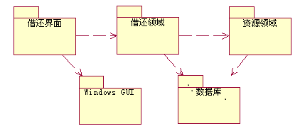
包图
包图用来描述包及其依赖关系，用来标识一个完整系统的主要部分
在包图中只使用两个符号：一个包的标识符，一个虚线箭头，虚线箭头表示依赖关系，箭头的尾部表示被依赖的包，头部是独立的包。
包依赖关系可以是直接的，也可以间接的，依赖关系可以传递;

Slide 45
三层架构的包图
每层对应一个包：用户界面包、业务处理包、数据访问包，
再把各层中的一些公共部分提出来：权限管理包、异常处理包

Slide 46
用户界面包

Slide 47
业务处理包

Slide 48
数据访问包

Slide 49
权限管理包

Slide 50
异常处理包

Slide 52
硬件体系结构设计
指出系统中的类和对象涉及的具体程序或进程。
指明系统中配置的计算机和其他硬件设备。
指明系统中各种计算机和硬件设备如何进行相互连接。
明确不同代码文件之间的相互依赖关系。

Slide 53
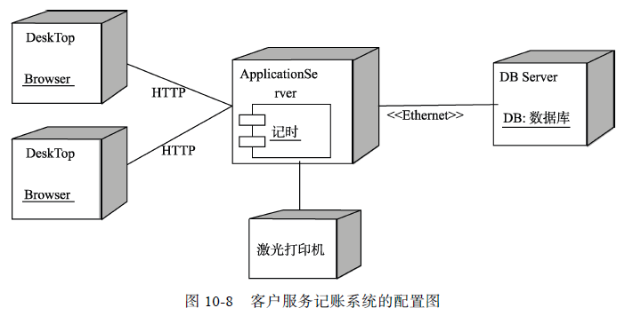
硬件体系结构设计：部署图
并不是所有的系统都需要建立配置图，一个单机系统只需建立包图或构件图

Slide 54
内容提纲
回答两个问题：
1）对于大型系统如何进行设计？
2）概要设计完了之后，系统的详细设计做什么？
3）在确定类与类之间关系的过程中，有没有更好的指导方法？

Slide 55
详细设计
主要包括对象设计和对象持久化设计（数据库设计）
对象设计：
概要设计相当于大楼的建筑平面图，规定了每个房间的用途，以及房间与房间之间、房间与外部环境之间的连接机制。对象设计着重于每个房间的内部细节
对象持久化设计：
解决对象数据的存储和检索

Slide 56
详细设计：对象设计
对属性和操作进行建模
属性建模：确定属性的类型和数据结构、可见性等
将所有属性的可见性设置为private
仅通过set 方法更新属性
仅通过get 方法访问属性
在属性的set 方法中，实现简单的有效性验证，而 在独立的验证方法中实现复杂的逻辑验证
操作建模：确定操作的可见性、参数、返回值、算法等
设计实现服务的算法。
定义内部类和内部操作

Slide 57
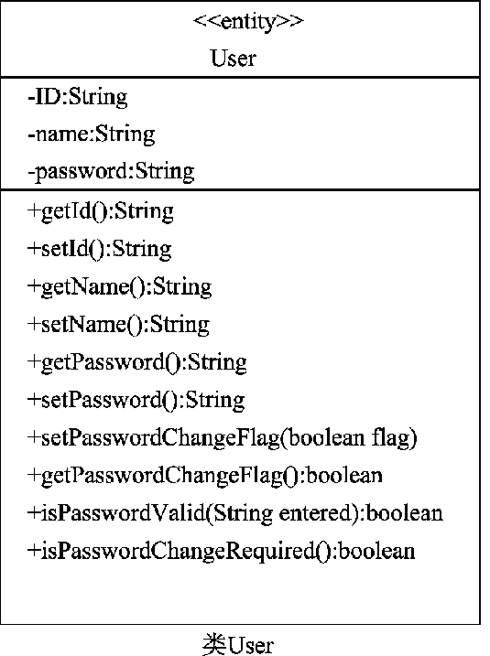
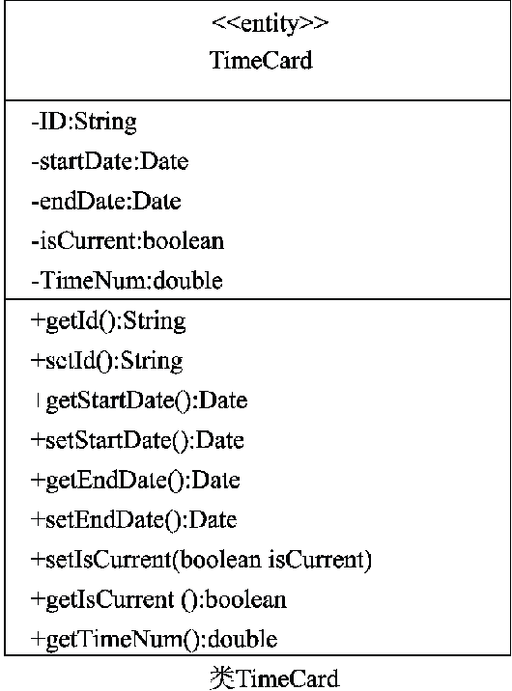

Slide 58
详细设计：对象持久化设计
关注的是对象数据如何存储
数据存储管理的一般模式
文件管理模式
关系数据库管理系统
面向对象数据库管理系统

Slide 59
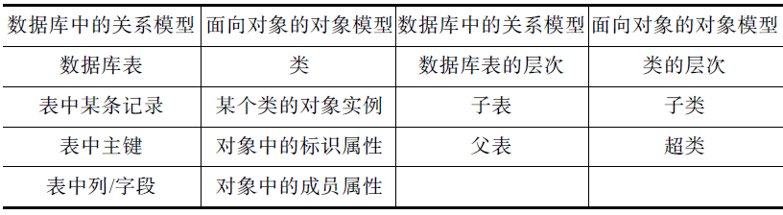
对象持久化设计的方法：基于关系数据库存储
关系数据库与面向对象中的概念存在一定的对应

Slide 60
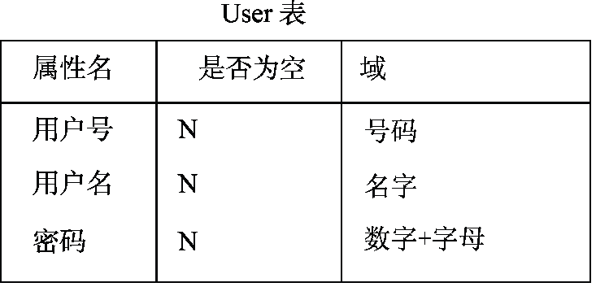
基于关系数据库的对象持久化设计
永久类的存储设计
永久类一般都是实体类，对应的是系统中涉及的数据
每一个永久类映射为一个关系表，表格的列或字段对应类的属性，而行或记录对应类的实例（对象）
关联的存储设计
1:1关联：在一个类对应的表中用外键隐含管理
1:n关联：在n端类对应的表中用外键隐含关联
n:n关联：转换成1:n管理，然后按照上面的方法进行转换

Slide 61
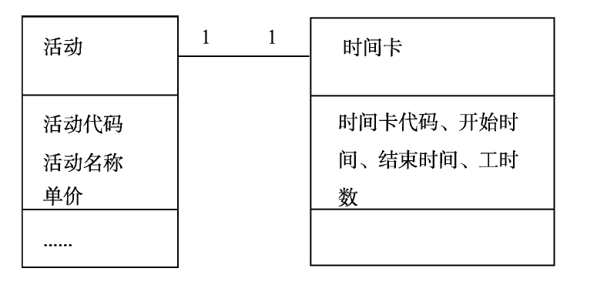
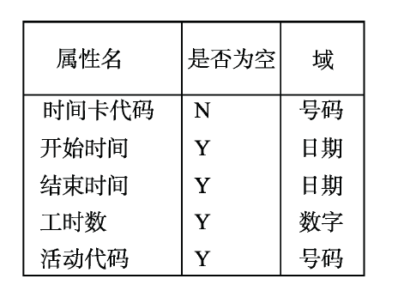
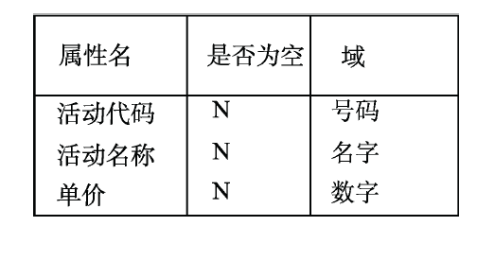
1:1关联

Slide 62
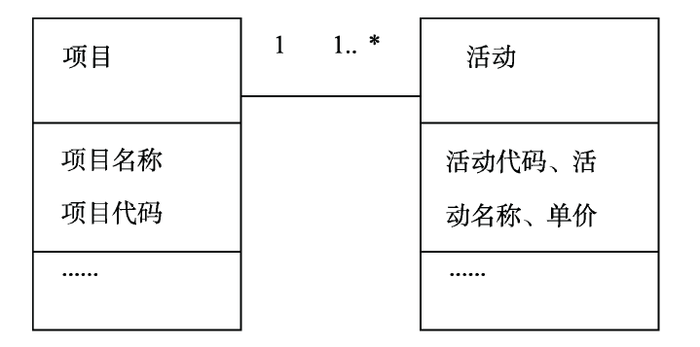
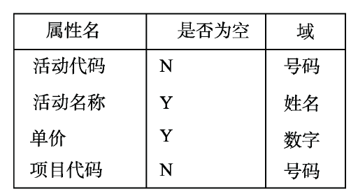
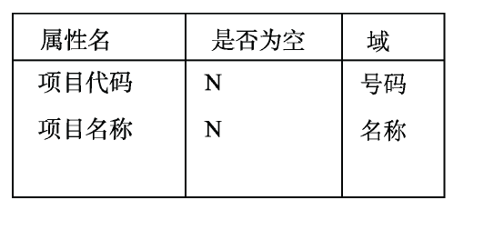
1:n关联

Slide 63
内容提纲
回答两个问题：
1）对于大型系统如何进行设计？
2）概要设计完了之后，系统的详细设计做什么？
3）在确定类与类之间关系的过程中，有没有更好的指导方法？

Slide 64
对用例“开户”进行分析之后得到的类图

Slide 66
面向对象设计原则
单一职责原则
开放-封闭原则
接口隔离原则
Liskov替换原则
依赖倒置原则

Slide 67
1、单一职责原则
一个类只完成某一类功能(职责)
尽可能避免出现一个“复合”功能的类——在同一个类中完成多个不同的功能

Slide 69
2、开放−封闭原则
开放−封闭原则：软件实体类(类、模块、函数等)应该是可以扩展、但是不可修改的
基本思想：不用修改原有类就能扩展一个类的行为
Notes:
开放：模块的行为必须是开发的，支持可扩展，而不是僵化的
封闭：对模块进行扩展时，不应该影响系统中已有模块的其他部分功能的实现代码。

Slide 70
什么是不封闭、不开放
如下的模型可以处理月薪制和时薪制职工工资，如果还要增加一种职工类型，其计酬方式不同（如提成制），则必定要修改Employee类

Slide 71
如何改进
利用抽象机制
封闭：Employee及其子类是封闭的
开放：可以派生新的子类，实现新的需求

Slide 72
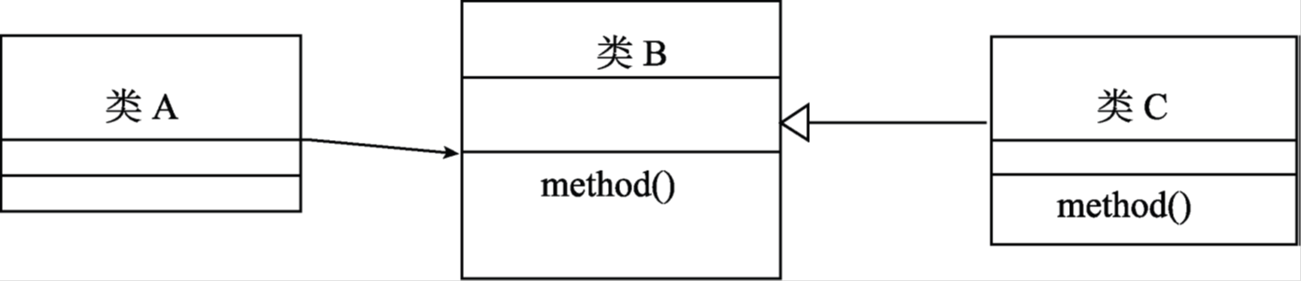
3、Liskov 替换原则
Liskov 替换原则：子类应当可以替换父类并出现在父类能够出现的任何地方
核心思想：子类型必须能够替换它们的基类型，该原则能够知道设计人员正确地进行类的继承与派生

Slide 73
一个违反Liskov原则的例子
正方形是长方形的一种特例

Slide 74
正方形有独特的行为方式
通过覆盖父类的有关方法来实现子类行为

Slide 75
实际中的使用情况
长方形的使用者按照长方形的特点来调用SetWidth和SetHeight两个函数，并测试面积，代码如下：
void testArea(Rectangle& r) {
r.SetWidth(5);
r.SetHeight(4);
assert(r.Area() == 20);
}
如果传递进来的是Square对象又会如何呢？显然会出现断言错误，测试失败。
对于客户程序来说，模型中的层次结构是脆弱的，因为违反了LSP替换原则，Square对象和Rectangle对象的行为方式不相容

Slide 76
4、接口隔离原则
接口隔离原则：采用多个与特定客户类有关的接口比采用一个通用的涵盖多个业务方法的接口更好。
对接口的污染
设计人员为了节省接口数目，而经常将一些功能相近或功能相关的接口合并成一个总的接口
臃肿的大接口

Slide 78
5、依赖倒置原则
面向过程——自顶向下，逐步求精，形成上对下依赖
依赖倒置原则：应用系统中的高层模块不应依赖于底层模块；抽象不应该依赖于细节实现，实现细节应该依赖于抽象。
优点：复用、灵活性、易维护

Slide 80
如何遵守设计原则
设计原则不是死记硬背，而是要灵活运用
一些成熟的设计模式可以帮助我们解决实际问题，并且符合设计原则

Slide 81
设 计 模 式
广义上讲：设计模式是对被用来在特定场景下解决一般设计问题的类和相互通信的对象的描述。
狭义上讲：设计模式就是对特定问题的描述或解决方案，往往直接对应一段程序代码。

Slide 82
设计模式的作用和研究意义
作用：记录和提炼了软件人员在面向对象软件设计中的成功经验和问题的解决方案，是系统可复用的基础。正确地使用设计模式，有助于快速开发出可复用的系统。
意义：
优化的设计经验
极高的复用性
丰富的表达能力
极低的耦合度

Slide 83
小结
从面向对象分析到面向对象设计，是一个逐渐扩充模型的过程，二者需要多次反复迭代。
OOD 主要包括两个方面：系统设计和详细设计。
系统设计包括软件体系结构设计和硬件体系结构设计
详细设计包括对象设计和对象持久化设计
五个设计原则和设计模式

